Slide 1
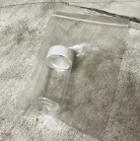
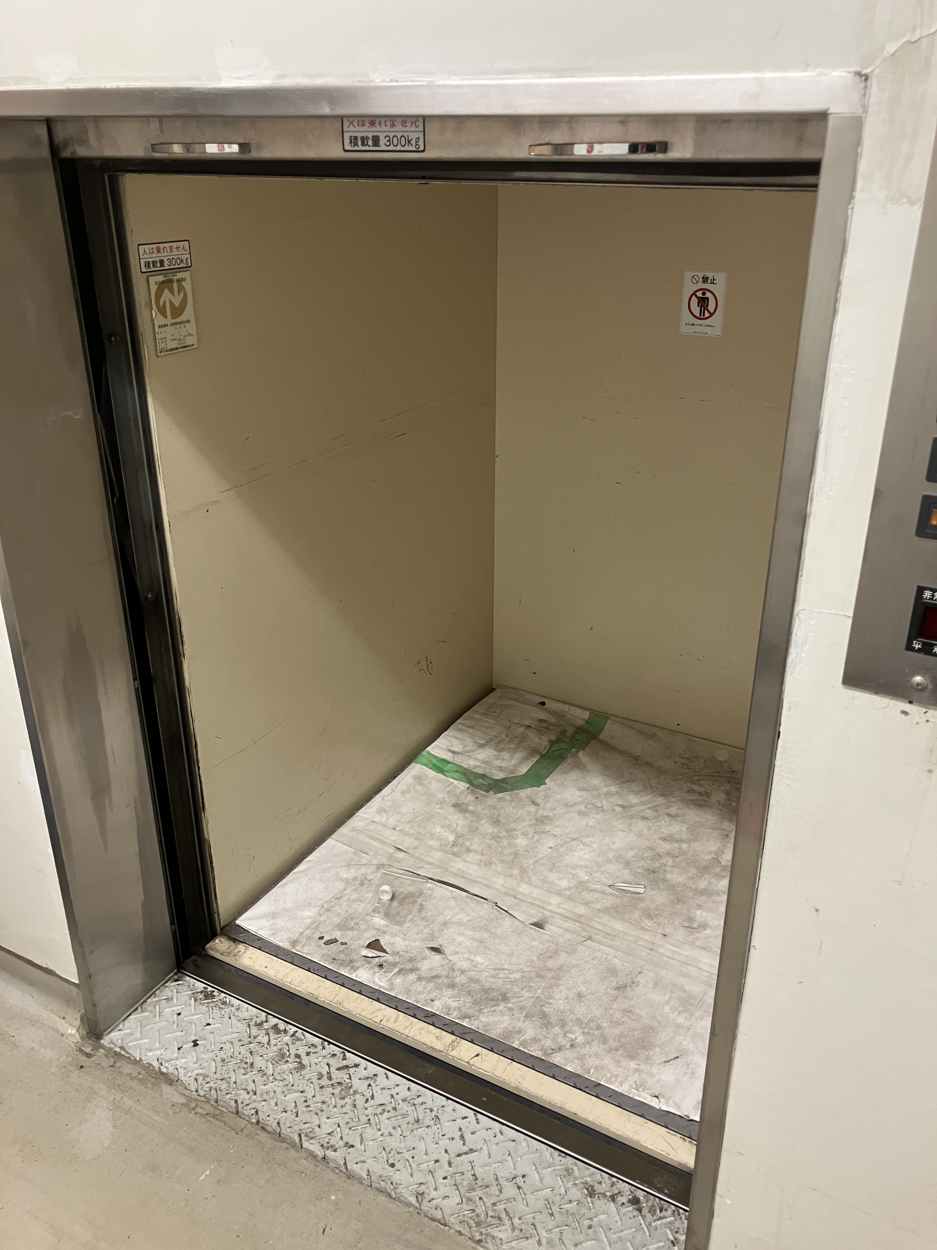
インシデント事例：
運搬用エレベータの載せた運搬中の非密封RIを、他の作業者が運搬中の台車が轢いた（管理区域内）
作業者Aは、運搬用エレベータで、透明のチャック付きポリ袋に入れていた非密封RIを移動しようとしていた
たまたま、他の階で作業者Bが台車によって重量物を運搬しようとしたタイミングと重なり、Bはポリ袋に入ったガラスバイアルを認識できず、台車を物品用エレベータに入れたため、台車がポリ袋に入ったガラスバイヤルを轢いた。
ポリ袋が破れたのみで、ガラスバイヤルに破損は無かった。
拡大

Slide 2
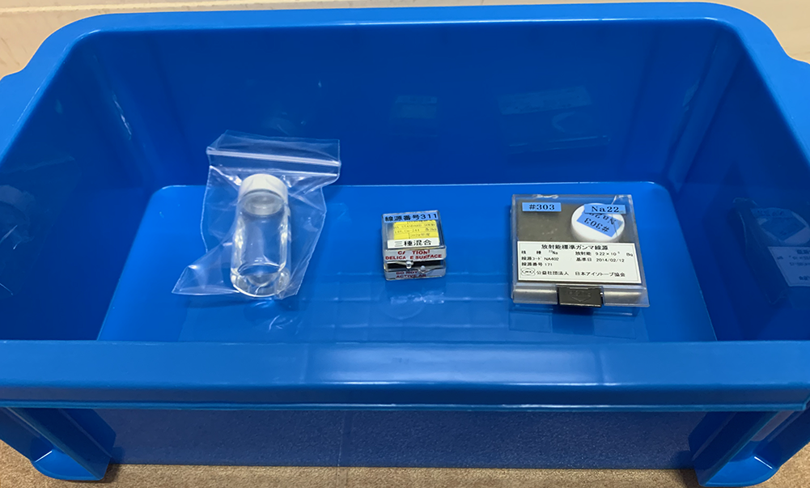
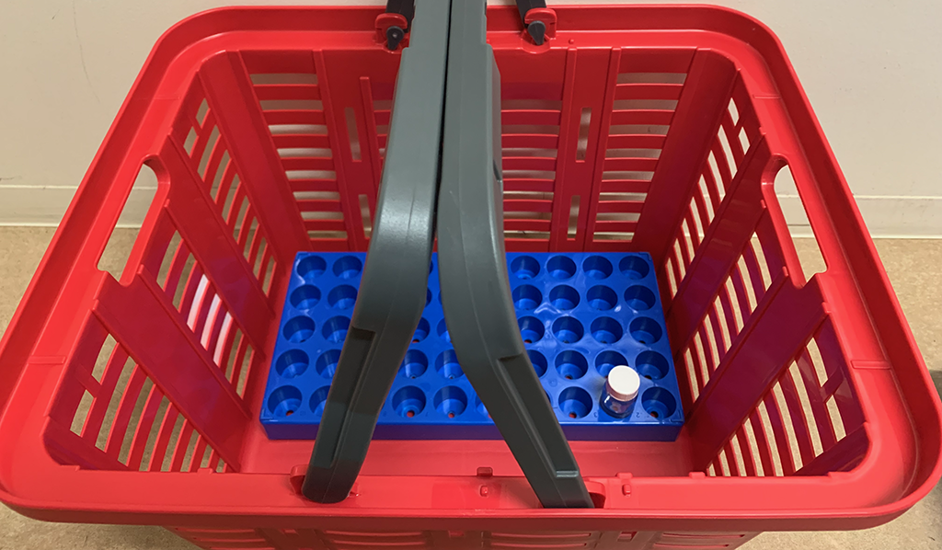
線源を運搬する人のとるべき対応：
線源は大きめの目立つ容器に入れて運搬する。チェッキングソースなどの密封線源も同様。
液体シンチレーションバイアルの運搬にはバイアルラックを使用する。かごに入れるとさらに良い。
台車を使用する人のとるべき対応：
エレベータなど、狭い場所に台車を入れるときはそこに物が置かれていないかを先に確認する。

